Slide 1

EURO – historie, současnost, budoucnost
Lze z teorie OCA určit vhodný okamžik pro přijetí eura?
Lze za relevantní ukazatele vhodnosti přijetí eura považovat Maastrichtská kritéria?
© Tomáš Paleta, 2009

Slide 2
Struktura prezentace
Stručné shrnutí teorie optimálních měnových oblastí
  Nedostatky a problematické oblasti OCA
Ekonomické a politické pozadí vzniku EMU
  Vazba EMU na OCA?
Maastrichtská kritéria
  Jaký je jejich smysl?
  Politické aspekty Maastrichtských kritérií

Slide 3
Teorie optimálních měnových oblastí
Vznik – 60.léta
  Zastánci vs. odpůrci Bretton-Woodu
  Založena na Keynesiánských předpokladech
  Fixní směnné kurzy mají vysoké náklady
  Pohyby kurzu mohou efektivně řešit problémy s nezaměstnaností a inflací, respektive s šoky v platební bilanci ve světě rigidních nominálních mezd
  Původní OCA – v neprospěch tvorby unií
Modifikace 70. léta
  Vzájemné zajištění zvyšuje výhody měnové unie
  Více ve prospěch fixních kurzů
Notes:
Otázka zda země může těžit z opuštění B-W
Založena na Keynesiánských předpokladech – stacionárních očekáváních, schopnosti fiskální a měnové politiky úspěšně ladit agregátní poptávku
Fixní směnné kurzy
Reálná depreciace doprovázena snížením mezd a cen
Čas + nezaměstnanost
Pohyby kurzu mohou efektivně řešit problémy s nezaměstnaností a inflací, respektive s šoky v platební bilanci ve světě rigidních nominálních mezd.
Vzdání se tohoto stabilizačního nástroje ospravedlnitelné pouze v homogenním prostředí s vysokou mobilitou výrobních faktorů, kde šoky jsou symetrické a vysoce korelované.

Slide 4
Teorie optimálních měnových oblastí
80. léta
  Nestabilita a nárůst spekulativních obchodů
    Plovoucí kurzy nemusí být nástrojem makroekonomické stabilizace
    Ale často jsou také zdrojem nestability
    V 80. letech postupně upadla teorie OCA do pozadí a již tak slabý analytický aparát dále ztrácel
90. léta
  Resuscitace teorie OCA
  Modifikace - pohled se změnil tím směrem, že mnohé náklady přestaly být chápány jako náklady
  Byly vysloveny závěry o nových potenciálních přínosech z vytvoření unie

Slide 5
Kritéria OCA
Postupně se formovala kritéria, která určovala, kdy budou náklady fixování kurzu nízké
Kritéria OCA se týkají nákladů přizpůsobení při zasažení země asymetrickým (pro zemi specifickým) šokem
V rámci vývoje byl tento přístup nahrazen analýzou jak nákladů, tak výnosů
  Přesto se dnes stále používá

Slide 6
Kritéria OCA
Pružnost cen a mezd
Mezinárodní mobilita VF v rámci unie
Finanční integrace
Otevřenost ekonomiky
Diverzifikace produktu
Podobnost v mírách inflace
Fiskální integrace
Stupeň politické integrace – nadnárodní měnová a fiskální politika.
Notes:
pružnost cen a mezd - pokud mzdy a ceny jsou pružné v rámci země i mezi zeměmi sdílejícími společnou měnu, pak navrácení do rovnováhy po nějakém šoku je s nižší pravděpodobností provázeno rostoucí nezaměstnaností v jedné zemi a/nebo inflací v zemi druhé. To, na druhou stranu snižuje potřebu existence přizpůsobení nominálního směnného kurzu. (Friedman, 1953 in Mongeli 2002). Jinak řečeno, pokud jsou mzdy a ceny nepružné směrem dolů, část přizpůsobení je přenášena kanálem směnného kurzu. Pak ovšem ztráta přímé kontroly nad nominálním směnným kurzem představuje ztrátu (Kakai, 1987 in Mongelli 2002). Význam flexibility mezd a cen je z hlediska přizpůsobování po výkyvu důležitý zejména ve velmi krátkém období.
Druhým kritériem se stala mobilita výrobních faktorů. Argumentem bylo Mundellovo tvrzení, že vysoká integrace skupiny zemí na trhu výrobních faktorů může snížit potřebu změn reálných cen výrobních faktorů a nominálního směnného kurzu mezi zeměmi jako odezvu na výkyvy (Mundell, 1961). Větší mobilita práce umožňuje přizpůsobení po asymetrickém šoku pomocí migrace a tím snižuje potřebu směnného kurzu. Význam tohoto kritéria se projevuje spíše ve středním a dlouhém období.
Integrace finančních trhů je dalším kritériem OCA. Integrace finančních trhů snižuje potřebu přizpůsobení pomocí nominálního směnného kurzu, neboť dle Ingrama (Ingram, 1962), dokonce i při středně velkém výkyvu úrokových měr dojde při vysoké finanční integraci k vyrovnávajícím pohybům kapitálu mezi partnerskými zeměmi. To by mělo snížit rozdíly v dlouhodobých úrokových měrách, zjednodušit financování vnější nerovnováhy ale také podnítit efektivní alokaci zdrojů. Finanční integrace může pouze zjemnit proces dlouhodobého přizpůsobování, ale není substitutem permanentního přizpůsobení, pokud by ho bylo potřeba.
Čím je ekonomika otevřenější, tím víc se změna kurzu projeví v cenové hladině, neboť se intenzivněji změní S i D. Naopak v relativně uzavřených ekonomikách jsou změny v cenové hladině relativně malé. Z toho plyne že systémové používání směnného kurzu jako nástroje hospodářské politiky povede v otevřenějších ekonomikách k větší variabilitě cen. Vzhledem k tomu, že variabilita cen způsobuje dodatečné náklady, lze tvrdit, že pro otevřené ekonomiky je ztráta vlastního kurzu méně nákladná než pro ekonomiky uzavřené (viz McKinnon, 1963). Vezmeme-li v úvahu náklady devalvace na cenovou hladinu a skutečnost, že otevřenější ekonomiky jsou méně náchylné k asymetrickému šoku, můžeme dojít k závěru, že náklady vstupu do měnové unie jsou tím nižší, čím otevřenější je ekonomika.
Diverzifikace produkce a spotřeby. Podle Kenena (Kenen 1969) zabrání vysoká diverzifikace produkce, spotřeby a tím i exportu a importu přelévání šoků specifických pro určitý sektor. Diverzifikace tudíž snižuje potřebu změn směnných relací pomocí směnného kurzu a poskytuje tak „ochranu“ proti škále výkyvů.
Další kritériem byla určena podobnost v mírách inflace. Vnější nerovnováha může vzniknout z přetrvávajících rozdílů v národních mírách inflace. Fleming (Fleming, 1971) poznamenává, že pokud jsou dlouhodobě míry inflace mezi zeměmi nízké a podobné, směnné relace také zůstanou stabilní. To na druhou stranu vede k vyrovnanějším transakcím na běžném účtu a snižuje potřebu přizpůsobení pomocí nominálního směnného kurzu. Rozdílný vývoj inflace způsobuje změny ve směnných relacích, což vede k ovlivnění obchodních toků a způsobuje nerovnováhu na běžném účtu PB. To by mohlo vyžadovat změnu kurzu. V případě, že jsou míry inflace stejné nebo velmi podobné, nemění se směnné relace a – ceteris paribus – je BÚ PB v rovnováze. Na druhou stranu, ne všechny rozdíly v inflaci jsou problematické. Proces konvergence méně vyspělých zemí je provázen Ballassa-Samuelsonovým efektem. Někteří autoři místo toho předkládají myšlenku, že jsou to stabilní směnné relace (a reálný směnný kurz), které by měly vést ke snížení výkyvů mezi zeměmi (Eichengreen, 1990).
Fiskální integrace je dalším z kriterií teorie OCA. Země sdílející systém nadnárodních rozpočtových transferů, který by dovolil redistribuovat fondy do členské země postižené asymetrickým šokem by také vedl k přizpůsobení se danému šoku a nemusel by potřebovat přizpůsobení pomocí nominálního směnného kurzu (Kenen, 1969). Tento nástroj by však vyžadoval pokročilejší stupeň politické integrace a ochotu ke sdílení rizika.
Levitt a Lord (2000) jako další kritérium vádí podobnost ve struktuře ekonomik. Konstatují, že mají-li země podobnou strukturu ekonomiky, budou na hospodářské šoky reagovat podobným způsobem a potom není nutné reagovat na něj změnou směnného kurzu a mohly by vytvořit měnovou unii (Mundell, 1961).

Slide 7

Problematické oblasti kritérií OCA
Problém nemožnosti vyslovit závěr (problem of inconclusiveness)
  Studie se zaměřují na srovnání s USA nebo se stávajícími členy EMU
Problém nekonzistence (problem of inconsistency
  Vzájemná protichůdnost některých kritérií
  Váha, která by měla být jednotlivým kritériím přiřazena

Slide 8
Problematické oblasti kritérií OCA
Otevřenost obchodu X diverzifikace ekonomiky
  Malé X velké země
Kritérium diverzifikace X teorie koncentrace
  Měnová integrace v USA
    Nižší dopravní a transakční náklady
    Větší geografická koncentrace průmyslu
Mobilita VF
  V EU politický problém (práce)
Nižší inflace
  Před vytvořením X po vytvoření

Slide 9
Náklady a přínosy unie
Přínosy
  Eliminace spekulativních toků kapitálu
  Zmizení nejistoty ohledně výkyvů kurzů uvnitř oblasti, což posílí vnitřní trh a podnítí obchod
  Nižší investiční rizika a z toho plynoucí nárůst zahraničních investic mezi členskými státy
  Úspora na devizových rezervách (členské státy nemusí držet rezervy pro transakce v rámci unie)
  Snížené transakční náklady
  Měnová integrace může stimulovat sjednocení hospodářských politik a nakonec také hospodářskou integraci.
  Větší cenová transparentnost, která podnítí konkurenci
  Transparentnější a prohloubenější finanční trhy
  Větší mezinárodní cirkulace společné měny

Slide 10
Náklady a přínosy unie
Náklady
  Ztráta autonomie měnové a kursové politiky
    Může být i přínos
  Omezení pro fiskální politiku
    V případě existence pravidel
  Možný nárůst nezaměstnanosti
    Krátkodobě
  Možné zhoršení původních nerovnováh v rámci regionů dané země
  Ztráta ražebného
Notes:
omezení pro fiskální politiku – je pravdou že fiskální politika je v režimu fixních kurzů plně účinná, to však platí pro izolovanou zemi. V případě, že země patří do měnové unie, může být její fiskální politika omezena fiskálním cílem celku.
možný nárůst nezaměstnanosti. Pokud v unii existuje země s nízkou inflací a vnějším přebytkem, stane se pravděpodobně dominantní a to bude nutit ostatní členy (s vysokou inflací a vnějším deficitem) k přizpůsobení – prováděná restriktivní politika povede k růstu nezaměstnanosti.
Alespoň krátkodobě
možné zhoršení původních nerovnováh v rámci regionů dané země. Čím je mezinárodní mobilita kapitálu vyšší než mezinárodní mobilita práce, tím vyšší je pravděpodobnost nalezení výnosnějšího umístění kapitálu v rámci unie. To, spolu s relativně nízkou mobilitou práce může poškodit méně rozvinuté regiony.
Ztráta ražebného

Slide 11
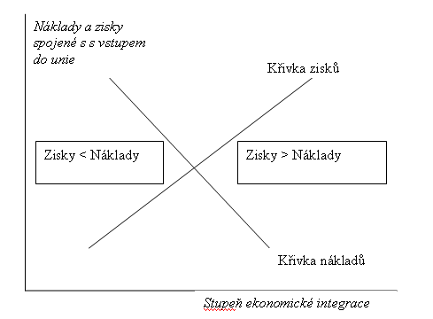
Náklady a výnosy měnové integrace dle OCA
Zdroj: Krugman-Obstfelt, 2005
Notes:
Zisky ve výše uvedeném pojetí jsou spojeny s rostoucí efektivností plynoucí z fixního kurzu, tj. z odstranění nejistoty a transakčních nákladů. Náklady jsou spojeny se ztrátou ekonomické stability v případě asymetrického šoku. S rostoucí ekonomickou integrací náklady klesají a zisky rostou. Artis (2002) kritizuje Krugmanovo grafické pojetí, s tím, že má několik nevýhod. Za prvé naznačuje, že je možné přesně kvantifikovat pozici země, resp. její čisté příjmy. Z dostupné literatury však tato možnost nevyplývá. Za druhé z grafu vyplývá předpoklad, že zachování si vlastního kurzu a nezávislé monetární politiky je vždy výhodou a směnný kurz je efektivní ve stabilizaci šoků.

Slide 12
Problém srovnání nákladů a přínosu unie
Náklady X výnosy unie
  Nekvantifikovatelné
  Těžko odhadnutelné
  Pravděpodobně malé

Slide 13

Aplikace OCA
Nejednotnost v interpretaci kritérií a nejednotnost v klasifikaci výnosů a nákladů vede při snahách o posouzení dopadu měnové integrace k rozporuplným výsledkům.

Slide 14
Vznik EMU a OCA
Schelkle (2007): „Jestli s něčím ekonomové na poli teorie OCA souhlasí, pak je to tvrzení, že eurozóna není optimální měnovou oblastí“
  Vadí to? A pokud ano, jaký bude vývoj v čase
EMU je politický projekt
  Snaha Francie a Itálie zvýšit vliv na monetární politiku
  Odměna za svolení se sjednocením Němecek
  Británie výrazně proti
    Návrh na tzv. Hard ECU - potlačen
Delorsova komise
  Osobní ambice
  Zacílení a nasměřování debaty

Slide 15
EMU jako vynucená měnová oblast
Exitence tzv. „impossible trinity“ vede neodvratně k nutnosti vytvořit měnovou unii
  Není možné současně mít stabilní kurz, plnou kapitálovou mobilitu a autonomní měnovou politiku
    Platí nekrytá úroková parita
    Jedné věci je třeba se vzdát
Alternativou je nechat kurzy plout
  To pro Evropu nikdy nebyla akceptovatelná varianta
  Pierre Jacquet (1998): „V případě plovoucích směnných kurzů by byl Evropský jednotný trh divadlem nadhodnocování a podhodnocování měn“

Slide 16

Maastrichtská kritéria

Slide 17
Maastrichtská kritéria
Cenová hladina je na udržitelné úrovni, přičemž průměrná míra inflace za poslední rok před hodnocením nepřekračuje průměrnou úroveň tří členských zemí EU s nejnižší inflací o více než 1,5 p.b.,
Směnný kurz se pohybuje v “normálním fluktuačním pásmu” směnného mechanismu ERM II po dobu alespoň dvou let, bez devalvace vůči společné měně,
Nominální dlouhodobá úroková míra nesmí přesáhnout průměrnou úroveň tří členských státu EU s nejnižší inflaci o více než 2 p.b.
Deficit vládního rozpočtu nesmí přesáhnout 3 % DHP, a pokud referenční hodnotu přesahuje, jedná se o nahodilou situaci a hodnota je blízko 3%
Veřejný dluh nesmí přesáhnout 60 % HDP, pokud ho přesahuje musí se k referenční hodnotě blížit dostatečným tempem

Slide 18
Podstata MK
Oficiálně: MK mají určit, zda stát dosáhl „udržitelné konvergence“
Výsledkem tlaku Bundesbank
  Důraz na nominální ukazatele
  „Kultura cenové stability“
Zcela opomíjejí reálnou konvergenci

Slide 19
Problematické oblasti MK
Velmi odlišné globální ekonomické prostředí:
  Při konstrukci MK, tj. začátkem 90. let
    Většina zemí EU dosahovala vysokého stupně reálné konvergence
    Existovala mezi nimi trvalá nominální divergence
    Některé země EU12 tehdy stále regulovaly kapitálové toky
    Finanční trhy byly méně rozvinuté a sofistikované
  Dnes
    Všechny země EU mají liberalizované finanční účty platební bilance
    Mobilita kapitálu je podstatně vyšší
Všechny tyto okolnosti mají, v kontextu dalšího rozšiřování, důsledky pro významnost a vzájemnou konzistenci Maastrichtských kritérií

Slide 20
Problematické oblasti Maastrichtu
Kritérium cenové stability
  Dopředu neznámá referenční hodnota
  Odkazují na celou EU a ne na EMU
Fiskální kritéria
  Stanovena jako průměr zemí v době vzniku Maastrichtu
  Dnes mimo realitu
Kritérium stability kurzu
  Možný konflikt s kritériem cenové stability
Kritérium úrokových sazeb
  Výhledový indikátor konvergence inflace?
    Příliš optimistické?
  Dopředu neznámá referenční hodnota
Notes:
Kritika kritéria směřuje ze dvou směrů. Prvním byl argument, že odchylka 2 p.b. je na test příliš laxní; v rámci mechanismu ERM se dlouhodobé úrokové sazby lišily méně, i když očekávaná inflace byla poměrně rozdílná (Bishop 1991c). Dlouhodobé úrokové sazby v rámci ERM byly blízko u sebe, dokud trhy věřily, že daná pravidla nakonec sníží inflační diferenciál. To se však ukázalo jako nepravdivý předpoklad, jak ukázaly události v letech 1992-93. Jinými slovy, krize ERM ukázala, že diferenciál dlouhodobých úrokových sazeb nemůže být spolehlivým indikátorem konvergence před vstupem do EMU. Malý diferenciál může maximálně indikovat, že trhy věří ve vstup dané země v krátkém až středně dlouhém období, ale nemusí odrážet udržitelnost po vstupu. Konvergence úrokových sazeb tak dává příliš optimistický obrázek.

Slide 21
Inflační kritérium a jeho alternativy

Slide 22
Politické aspekty Maastrichtu
Plnění MK původními členy EMU12
  Italský rozpočet pro rok 1997 zahrnoval speciální „euro daň“, která měla být navrácena v dalších letech
  Francouzská vláda si nechala vyplatit mimořádnou dividendu od France Telecom výměnou za převzetí penzijních závazků zaměstnanců se statutem veřejné služby
  Mimořádné platby do vládní pokladny plynuly také od TeleDenmark, od Postsparkasse v Rakousku a od Banco Nacional Ultramarino v Portugalsku
  V mnoha zemích podezření, že výdaje, zejména na infrastrukturu, byly přesunuty z rozpočtu roku 1997
  Také důvěryhodnost německé fiskální „počestnosti“ utrpěla v roce 1997 silný šok, když byl ministr financí nařčen, že se snažil donutit Bundesbank k přecenění zlatých a devizových rezerv a přesunout zisk do rozpočtu
Notes:
Pokud byl přesunut do roku 1996 zdál se pokles deficitu výraznější, v některých případech byly investice odloženy, ale nikoliv nutně zrušeny.

Slide 23
Politické aspekty Maastrichtu
Dluhové kritérium
  Německo, Řecko a Rakousko
    Dluh přes 60% a rostl
  Belgie, Španělsko, Itálie a Nizozemí
    Dluh přes 60% a klesal
    Pokles v Belgii a Itálii velmi pomalý z velké výše
Rozpočtové kritérium
  Španělsko a Řecko
    Řecko navíc účetní podvody
  „Kreativní účetnictví“ Francie, Itálie a Belgie
Notes:
Považovat pokles v Belgii a Itálii za probíhající uspokojivým tempem nelze dle De Grauwea (2009) ani s velkou dávkou fantazie. Extrapolace poklesu, ke kterému v těchto zemích došlo, ukazuje, že by potřebovaly 20 až 30 let k dosažení 60% podílu dluhu na HDP
V dalších případech (Belgie, Italie, Francie), skryly tyto země svůj skutečný deficit pomocí „kreativního účetnictví“. Tyto země například převzali penzijní fondy státních společností a zaznamenaly aktiva těchto fondů jako příjmy rozpočtu, ale „zapomněli“ uvést závazky plynoucí z budoucích penzí. Výsledkem byl uměle a dočasně snížený deficit. Toto se dělo se souhlasem Evropské Komise

Slide 24
Politické aspekty Maastrichtu
Kursová stabilita
  Itálie nebyla v ERM dva roky
Inflační kritérium
  Splněno všemi zeměmi
  Ale v podmínkách celosvětově nízké inflace
  V podmínkách fiskální restrikce
  Divergence inflace po vytvoření EMU
  Od roku 1999 do současnosti pouze Německo nepřetržitě plnilo inflační kritérium
Litva roku 2006 nesplnila inflační kritérium o pouhou jednu desetinu procentního bodu (0,1 p.b.)
  Nepřijetí do eurozóny

Slide 25
Skutečné cíle Maastrichtu
Kritéria OCA
  Kritéria, která by země měla ve svém zájmu splnit před vstupem do EMU
X
Maastrichtská kritéria
  Primárně navržena k tomu, aby ochránila zájmy členských zemí EMU
  Musí kandidátská země splnit, aby mohla do EMU vstoupit

Slide 26
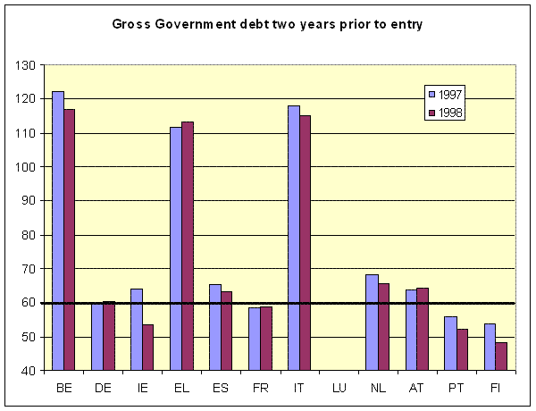
Vládní dluh před vznikem EMU

Slide 27
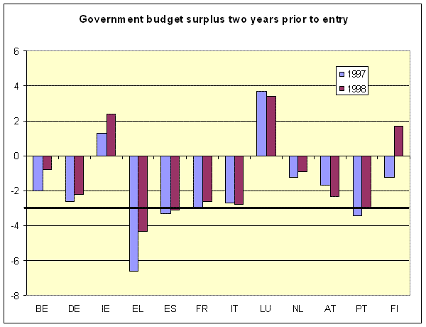
Rozpočtový deficit před vznikem EMU

Slide 28
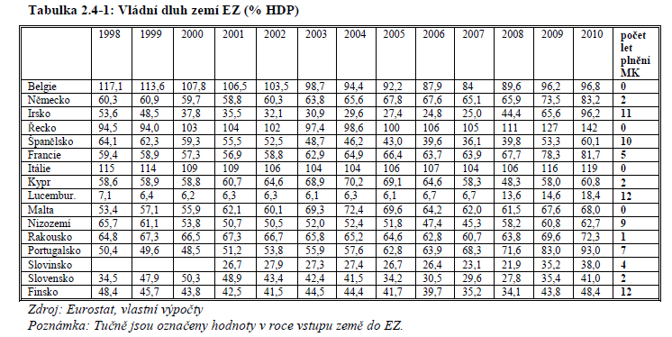

Slide 29
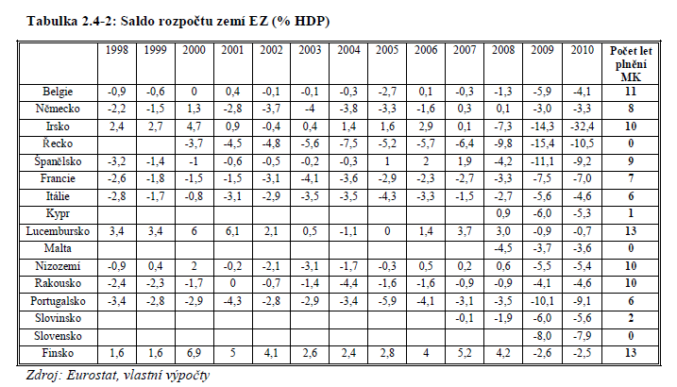

Slide 30
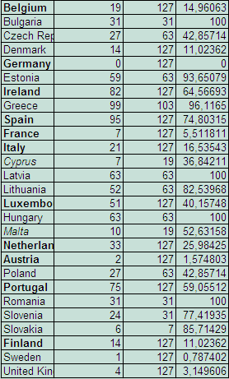
Plnění inflační MK od vzniku EMU
(od vstupu do EU)
Neplnění
(počet měsíců)
Z měsíců celkem
% doby
Zdroj: Eurostat, vlastní výpočty

Slide 31
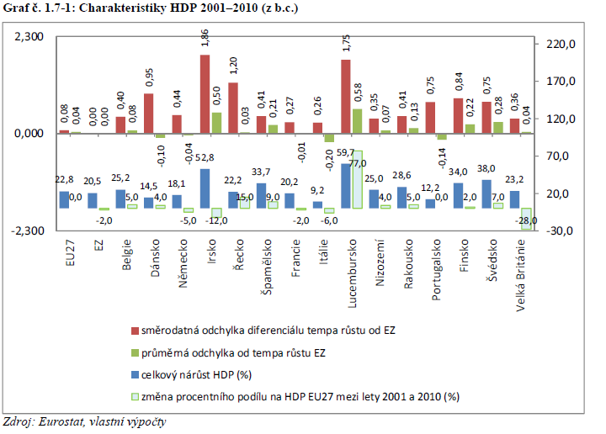

Slide 32
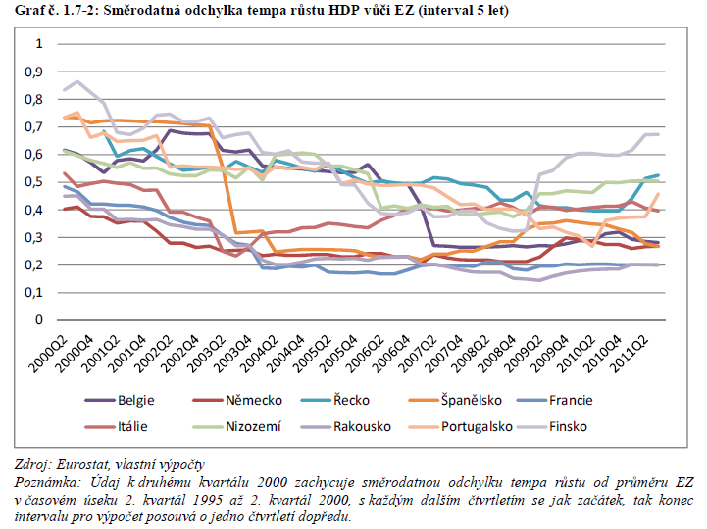

Slide 33
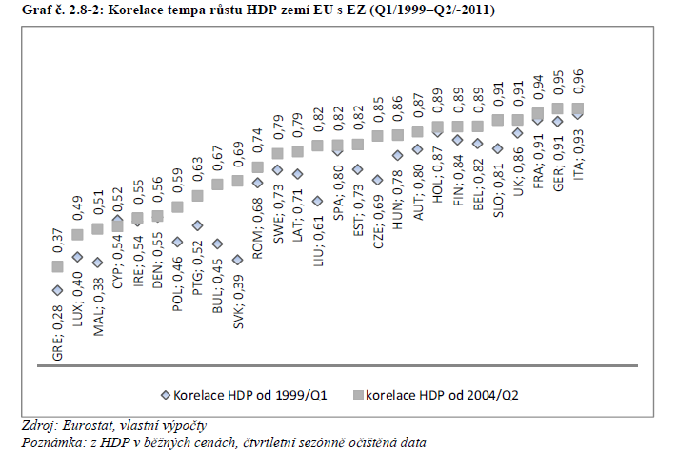

Slide 34
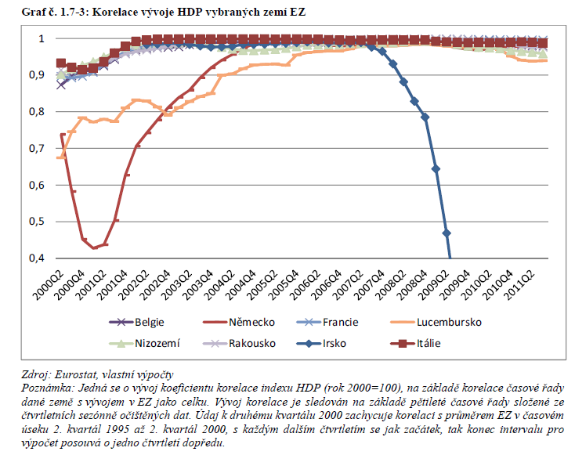

Slide 35
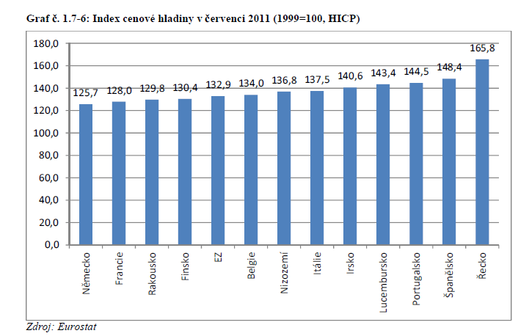

Slide 36
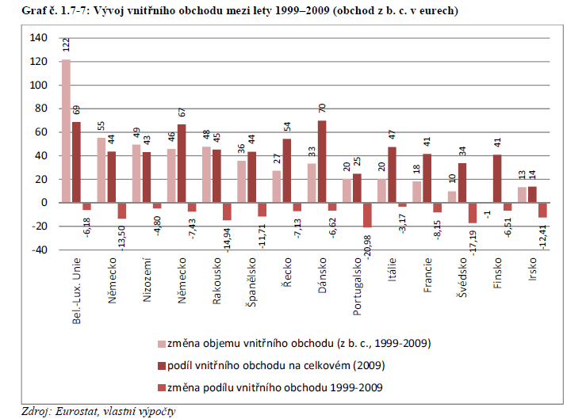

Slide 37
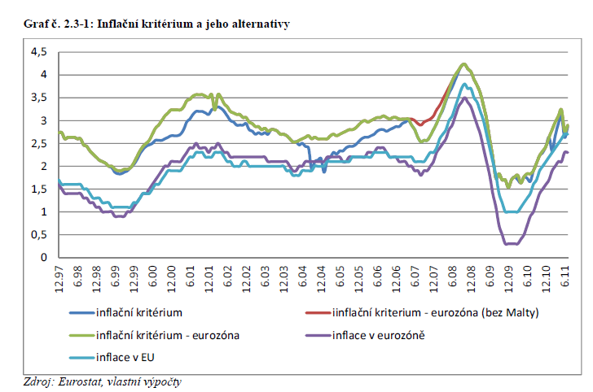

Slide 38
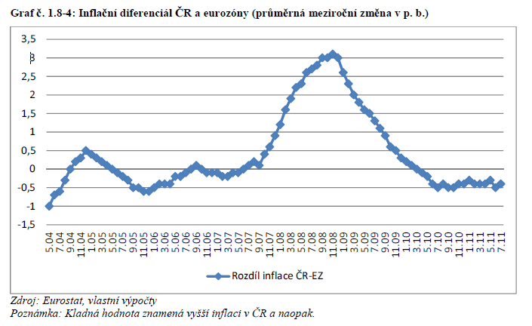

Slide 39
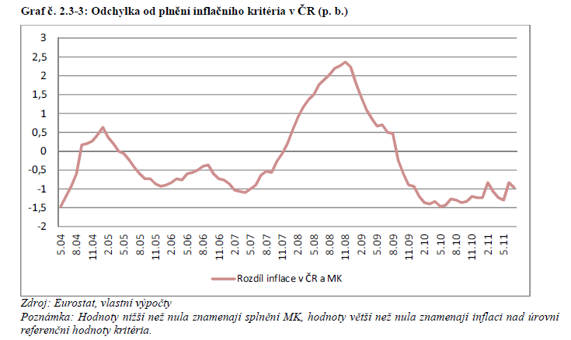

Slide 40
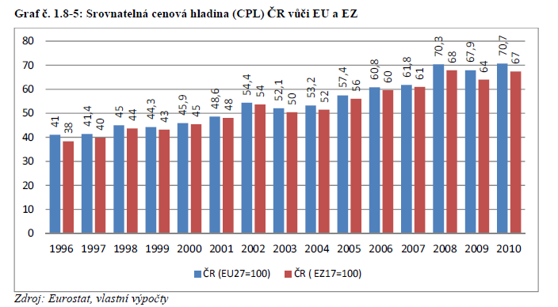

Slide 41
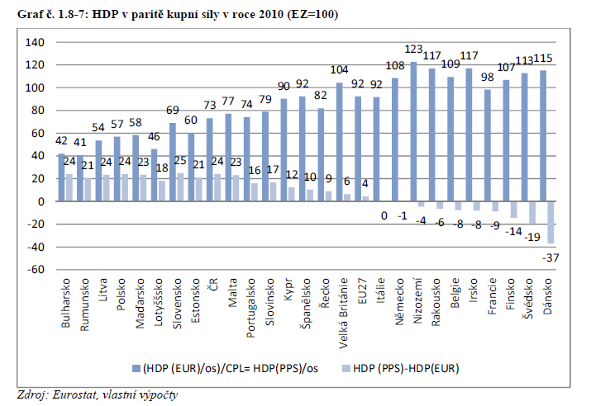

Slide 42
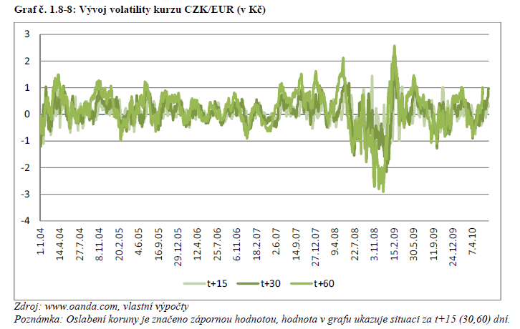

Slide 43
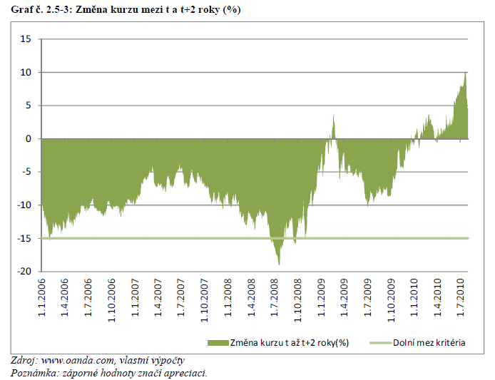

Slide 44
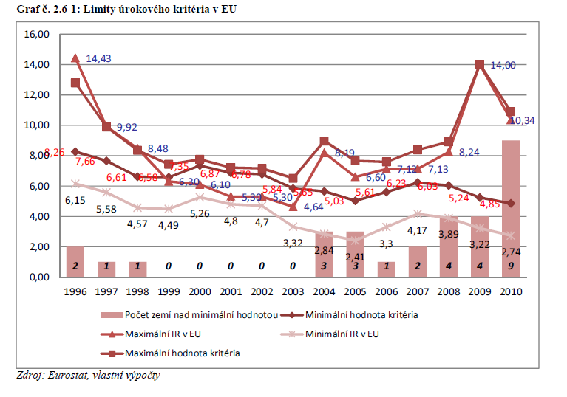

Slide 45
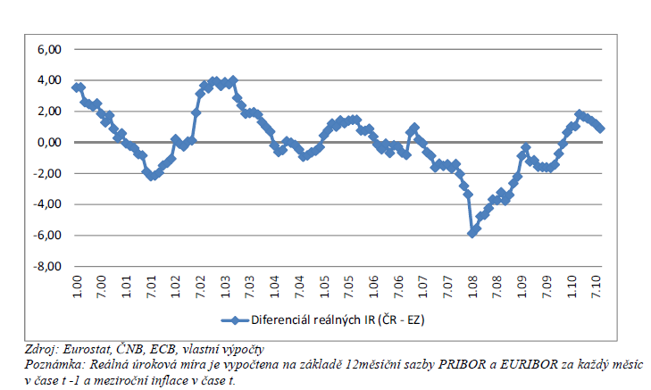

Slide 46
Závěr
Teorie OCA poskytuje určitý náhled do problematiky měnových unií,ale nemůže sloužit k rozhodnutí o vhodnosti či nevhodnosti přijmout euro
Maastrichtská kritéria jsou politickým nástrojem, který slouží k ochraně stávajících členů eurozóny
Vznik EMU a rozhodnutí o přijetí eura v NMS, je politickou otázkou, ve které ekonomické aspekty hrají jen vedlejší roli

